Slide 1

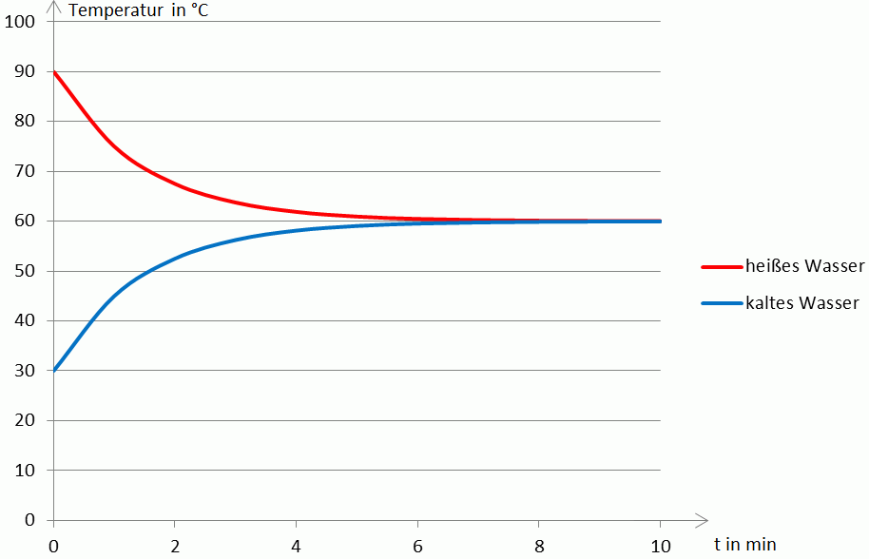
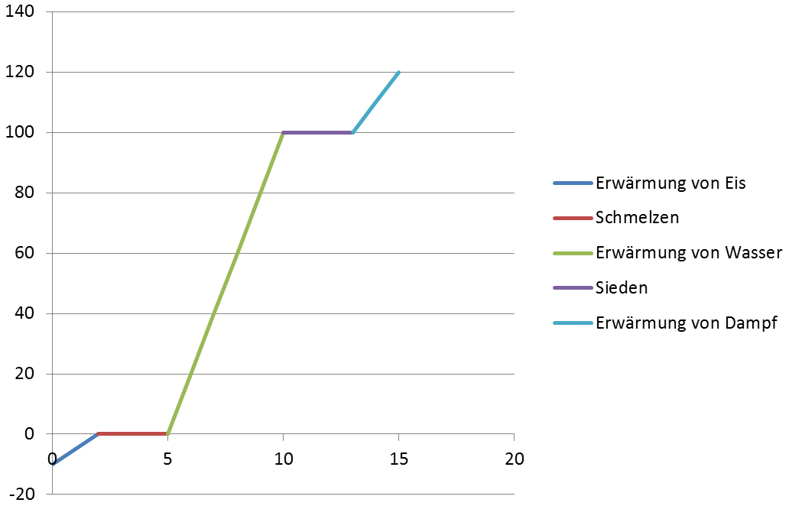
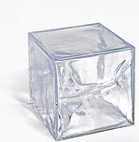

Thermodynamik
lineare Ausdehnung
Nach der
Aggregatzustandsänderung
und dem Temperaturausglich
schauen wir und nun die
thermische Ausdehnung
etwas genauer an!
http://de.dofuswiki.wikia.com/wiki/Dofus_Wiki

Slide 2
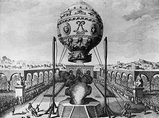
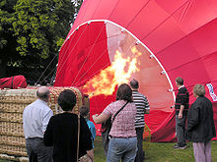
Thermodynamik
lineare Ausdehnung
Wir wissen bereits, dass
sich Stoffe bei Erwärmung
ausdehnen!
Der Heißluftballon z.B.
kann nur fliegen, wenn
die heiße Luft im Innern
sich weit genug ausgedehnt
hat, damit der Auftrieb
ausreicht!

Slide 3
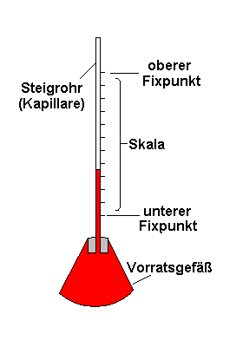

Thermodynamik
lineare Ausdehnung
Und auch das Flüssigkeitsthermometer
funktioniert nur deshalb, weil sich die
Thermometerflüssigkeit bei Erwärmung
ausdehnt und somit im
Anzeigeröhrchen steigt.

Slide 4


Thermodynamik
lineare Ausdehnung
Aber dehnen sich auch feste Körper bei
Wärmezufuhr aus?

Slide 5
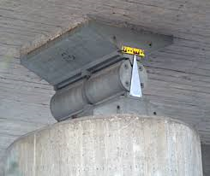
Thermodynamik
lineare Ausdehnung
Aber dehnen sich auch feste Körper bei
Wärmezufuhr aus?

Slide 6
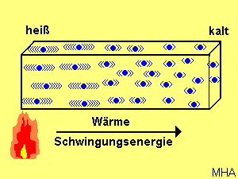
Thermodynamik
lineare Ausdehnung
… und brauchen
deswegen
mehr Platz zum
Schwingen!
Wenn dem Körper Wärme
zugeführt wird, bewegen
sich die Teilchen des Körpers
schneller …

Slide 7
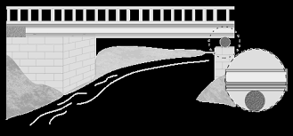
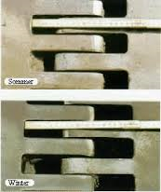
Thermodynamik
lineare Ausdehnung
Die dehnen sich auch aus
und sind deshalb auf
Rollen gelagert!
Wie ist das nun bei
großen Brücken?

Slide 8
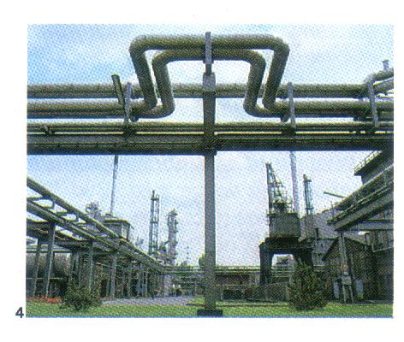
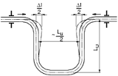

Thermodynamik
lineare Ausdehnung
Auch die Dehnungsausgleicher
an Rohrleitungen sind nicht zum
Spaß da – sie verhindern, dass
die Rohrleitungen brechen bei
starken Temperaturänderungen.

Slide 9





Thermodynamik
lineare Ausdehnung
$$∆l\sim ∆θ$$
$$∆l\sim l_{0}$$
$$∆l\sim l_{0}∙∆θ$$
$$∆l ist abhängig vom Stoff$$
Schauen wir uns nun die Sache
mit dem Eiffelturm noch einmal
etwas genauer an!
Wie kann man die Ausdehnung
berechnen?
$$∆l=α∙l_{0}∙∆θ$$

Slide 10









Thermodynamik
lineare Ausdehnung
$geg.: l_{0}$=300m
$$θ_{0}=−25°C$$
$$θ_{1}=45°C$$
$$Material:Stahl →α=0,000013\frac{1}{K}$$
$$ges.: ∆l in m, cm und mm und l_{1}$$
$$∆l=α∙l_{0}∙∆θ$$
$$∆l=0,000013\frac{1}{K}∙300m∙70K$$
$$∆l=0,273m=27,3cm=273mm$$
Dann können wir das jetzt
tatsächlich berechnen …
Der Eiffelturm ist im Sommer
tatsächlich fast 30cm höher
als im Winter …
$l_{1}$= 300,273m

Slide 11
Thermodynamik
lineare Ausdehnung
Das nächste Thema wird
die Funktionsweise des
Kühlschranks und der
Klimaanlage sein …

